Slide 1
Sistema Nazionale
di Valutazione
Verso un Sistema di Valutazione integrato:
la valorizzazione professionale dei docenti
Damiano Previtali

Slide 2
Indice dei lavori
Il Sistema Nazionale di Valutazione (SNV)
La valutazione delle scuole
La valorizzazione delle professionalità dei docenti

Slide 3
Verso un sistema di valutazione organico e integrato
Valutazione apprendimenti
(Art. 1 comma 181 lettera i, legge 107/2015: adeguamento della normativa in materia di valutazione e certificazione delle competenze degli studenti, nonché degli esami di Stato)
Valutazione Istituzioni scolastiche
(DPR 80/2013; DIR 11/2014)
Valutazione professionalità: dirigenti e docenti
(Art. 1 commi 126/130 e commi 86, 93, 94, legge 107/2015)

Slide 4

Il Portale del Sistema Nazionale di Valutazione
http://www.istruzione.it/snv/index.shtml

Slide 5
Il disegno generale di riferimento
Contesto e risorse
Ambiente organizzativo
Pratiche educative e didattiche
Esiti formati ed educativi

Slide 6
Aree di esplorazione della qualità proposte nel RAV
Popolazione scolastica
Territorio e capitale sociale
Contesto socio ambientale e risorse
Processi: Pratiche gestionali e organizzative
Pratiche educative e didattiche
Processi: pratiche educative e didattiche
Esiti formativi ed educativi
Ambiente di apprendimento
Continuità e orientamento
Risultati scolastici
Risultati nelle prove Invalsi
Competenze chiave di cittadinanza
Risultati a distanza
Curricolo progettazione e valutazione
Inclusione e differenziazione
Orientamento strategico
e organizzazione della scuola
Sviluppo e valorizzazione delle risorse umane
Integrazione con il territorio e rapporti con le famiglie
Risorse professionali
Risorse economiche e materiali

Slide 7
LA LOGICA
DATI
COMPARAZIONE/MODELLI COMUNI
I dati sono numeri discreti, fotografano un fatto o un evento, vengono ricavati dall’osservazione diretta o da misurazioni e non hanno significato per se stessi.
I dati iniziano ad essere interessanti quando hanno possibilità di comparazioni e di modelli comuni di riferimento

Slide 8
DATI
COMPARAZIONE/MODELLI COMUNI
INFORMAZIONI
CONTESTO/AUTOVALUTAZIONE
I dati divengono informazioni quando vengono collocati in un contesto. Le informazioni si originano dai dati attraverso la contestualizzazione , la categorizzazione, l’elaborazione, la correzione e la sintesi, tipica dei processi di autovalutazione.

Slide 9
DATI
COMPARAZIONE/MODELLI COMUNI
INFORMAZIONI
CONTESTO/AUTOVALUTAZIONE
CONOSCENZE
TRASFORMAZIONE/MIGLIORAMENTO
La conoscenza dei dati e delle informazioni avviene attraverso il confronto, la comunicazioni fra le persone in una organizzazione orientata alla trasformazione e al miglioramento

Slide 10
Ecco perché partire
dal rapporto di autovalutazione

Slide 11
Il riferimento generale del procedimento :
DPR 80 del 28 marzo 2013
Articolo 6
(Procedimento di valutazione)
Ai fini dell’articolo 2 (miglioramento) il procedimento di valutazione delle istituzioni scolastiche si sviluppa, in modo da valorizzare il ruolo delle scuole nel processo di autovalutazione, sulla base dei protocolli di valutazione e delle scadenze temporali … nelle seguenti fasi:
a) autovalutazione delle istituzioni scolastiche
b) valutazione esterna
c) azioni di miglioramento
d) rendicontazione sociale delle istituzioni scolastiche

Slide 12
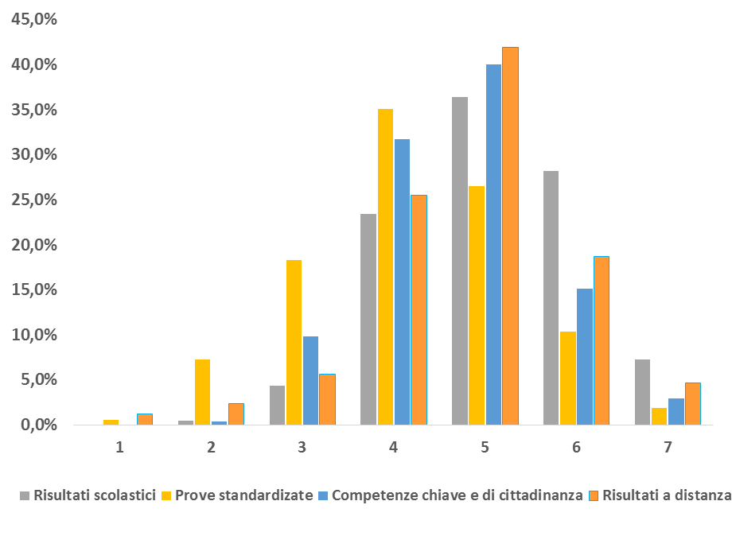
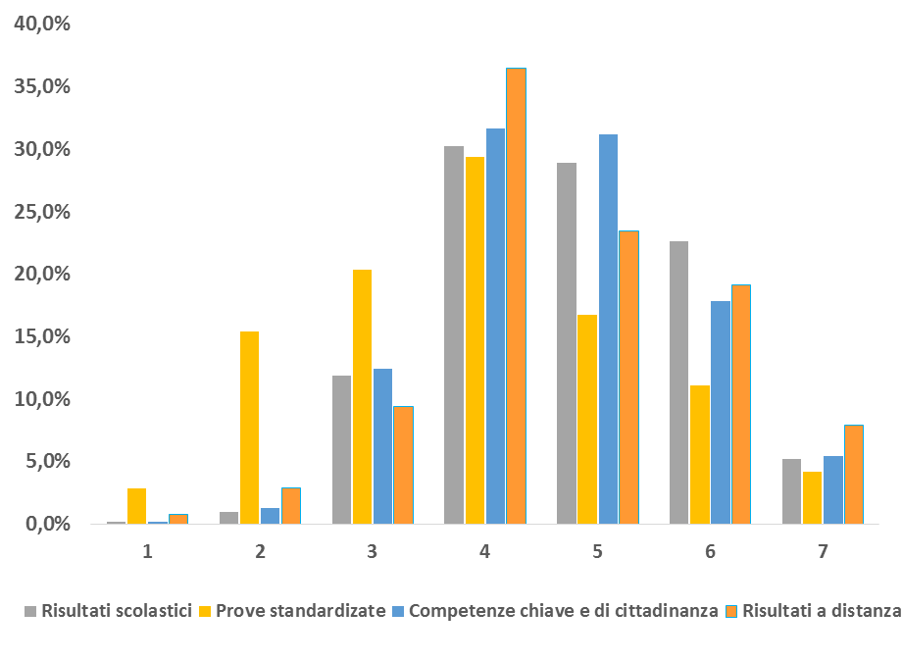
Distribuzione degli esiti per le scuole statali
Scuole statali
I ciclo
II ciclo

Slide 13
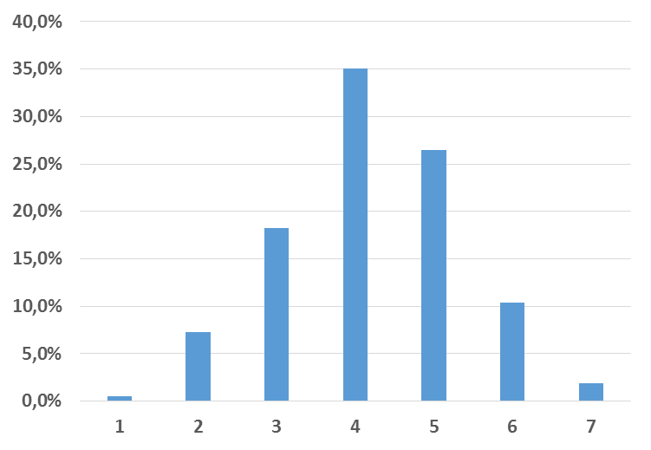
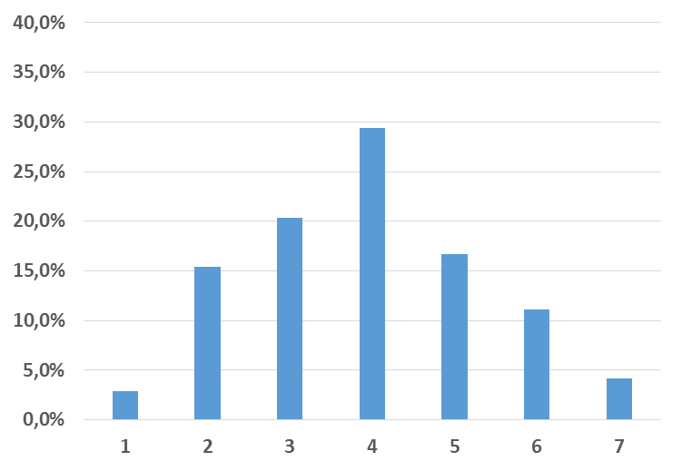
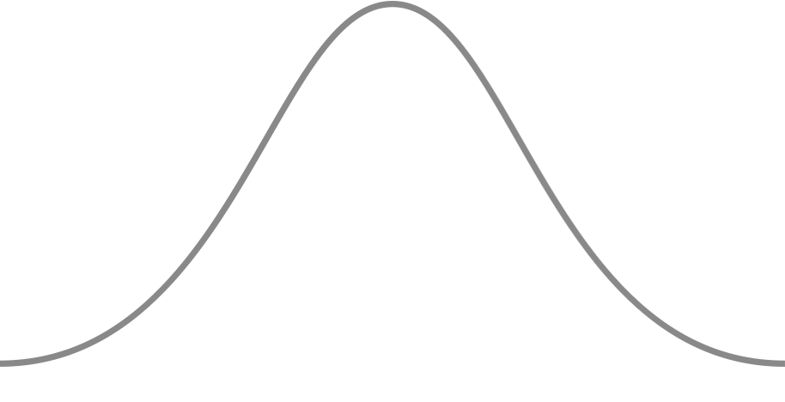
Distribuzione degli esiti delle prove standardizzate
Scuole statali
I ciclo
II ciclo

Slide 14
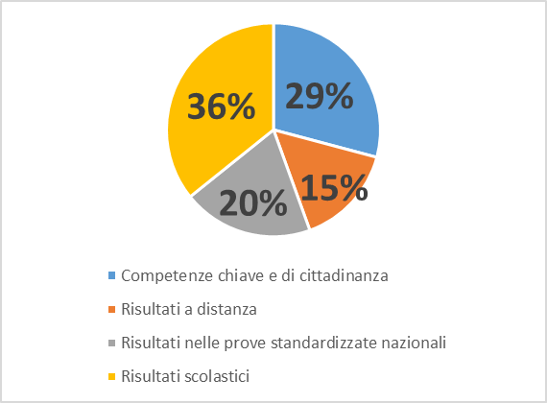
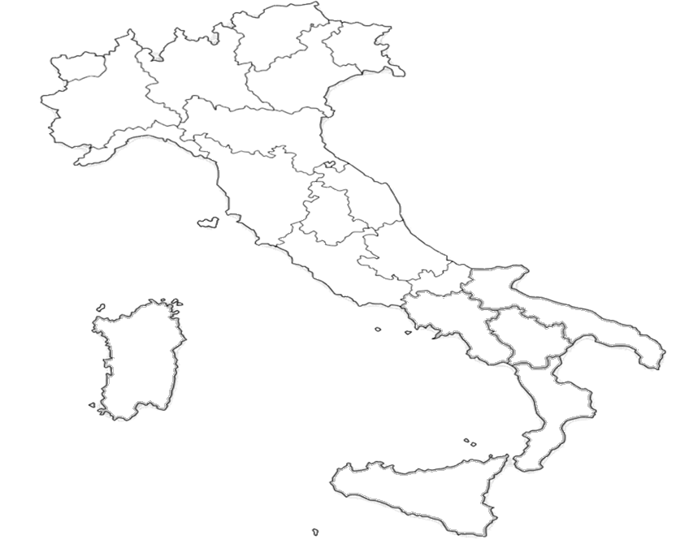
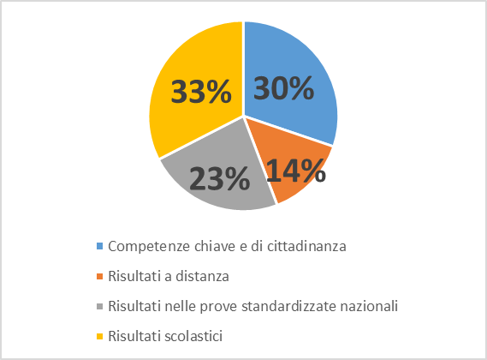
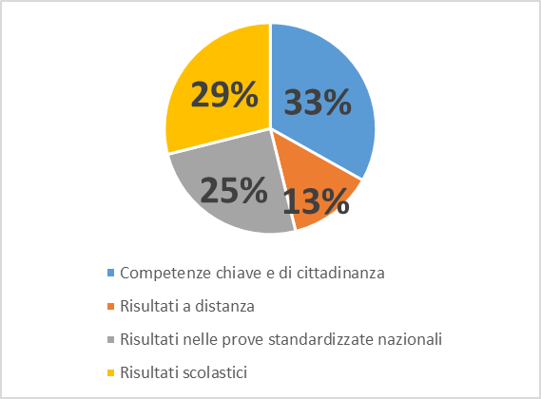
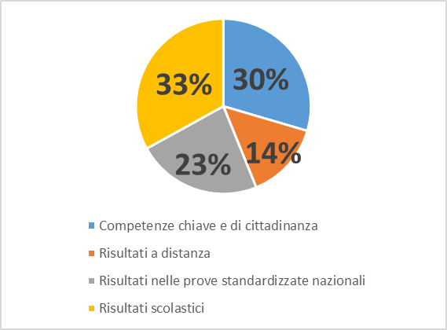
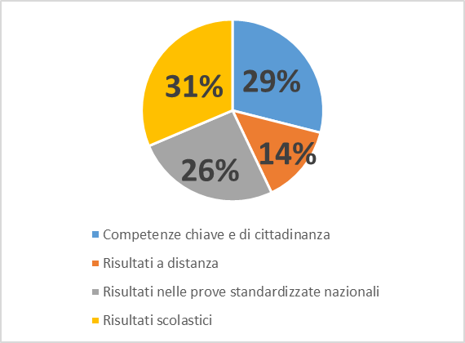
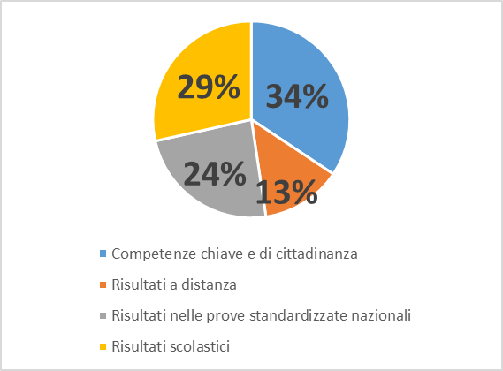
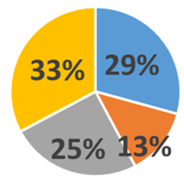
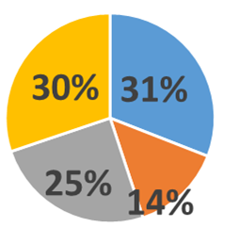
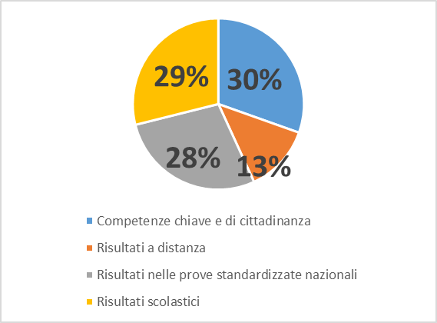
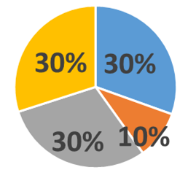
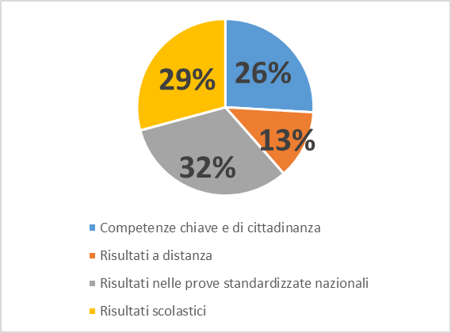
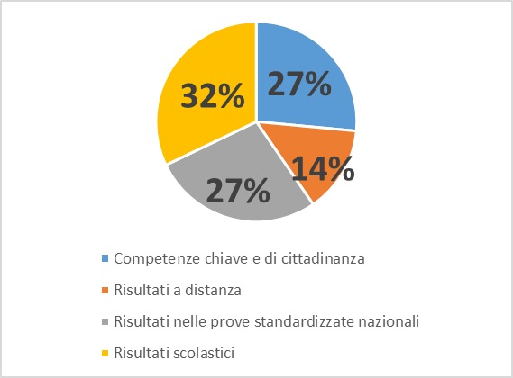
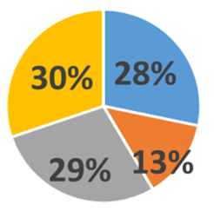
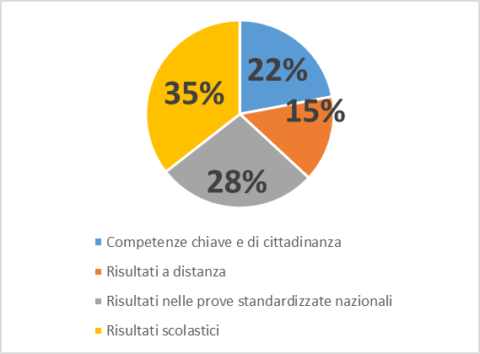
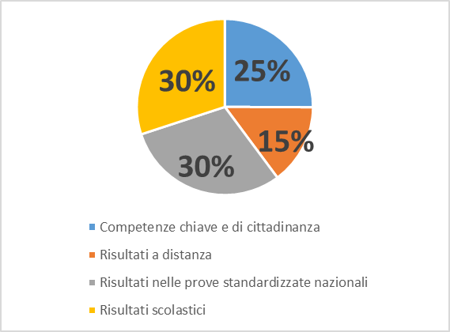
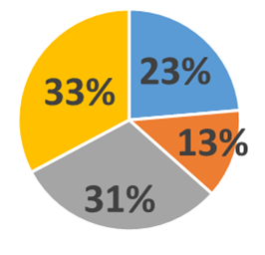
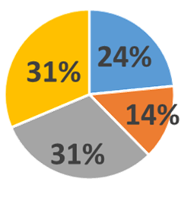
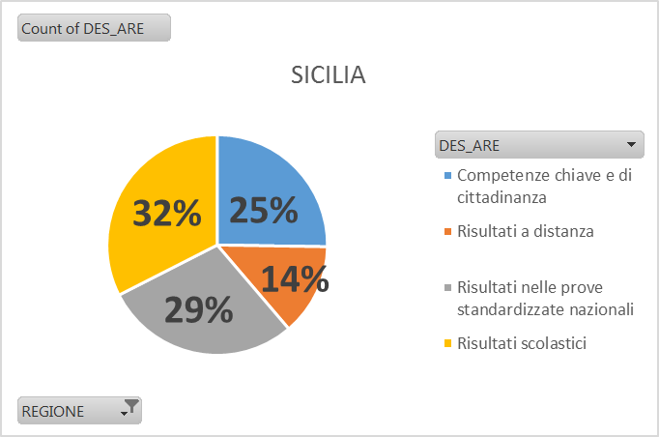
Distribuzione delle priorità nel RAV per regione
Risultati
scolastici
Risultati
prove INVALSI
Competenze chiave e cittadinanza
Risultati
a distanza

Slide 15

Il Piano di Miglioramento (PdiM)
Il miglioramento è un processo dinamico e continuo che coinvolge tutta la comunità scolastica
Fa leva sulle modalità organizzative, gestionali e didattiche messe in atto dalla scuola nella sua autonomia
Il PdiM è un percorso di pianificazione e di sviluppo che parte dalle priorità indicate nel RAV

Slide 16
Il Piano di Miglioramento: gli attori
Il coordinamento e la responsabilità del PdiM sono del dirigente scolastico.
È opportuno che il dirigente operi con il nucleo di valutazione e miglioramento per:
favorire il coinvolgimento diretto della comunità scolastica e promuovere momenti d’incontro e di condivisione sia degli obiettivi sia delle azioni del piano di miglioramento;
valorizzare le risorse interne responsabilizzando e individuando le competenze professionali in relazione a quanto previsto nel piano;
promuovere la riflessione dell’intera comunità scolastica attraverso una progettazione delle azioni che introduca nuovi approcci al miglioramento scolastico, basati sulla condivisione di percorsi di innovazione;
sostenere la diffusione del processo di miglioramento evitando un approccio di chiusura autoreferenziale dell’unità di valutazione o dei docenti più direttamente coinvolti.

Slide 17

Il Piano di Miglioramento e l’Indire
Indire mette a disposizione delle scuole un’area del proprio sito
http:www.indire.it/supportomiglioramento
dedicata ai piani di miglioramento con materiali e linee guida.
Offre anche l’opportunità alle scuole di utilizzare una utility online per compilare il piano, secondo un format predisposto dall’Istituto.

Slide 18
La valutazione esterna
Direttiva 11 del 18 settembre 2014
Al fine di facilitare e regolare l’implementazione del sistema di valutazione, le scuole da sottoporre a verifica saranno, per il prossimo triennio, fino ad un massimo del 10 per cento del totale per ciascun anno scolastico ….
Le attività di valutazione esterna, con le visite dei nuclei di valutazione costituiti dai dirigenti tecnici, che ne assumono il coordinamento, e dagli esperti individuati secondo i criteri di seguito indicati, avranno inizio a partire dall’anno scolastico 2015-2016.
L’Invalsi procederà, inoltre, alla costituzione dei nuclei di valutazione sulla base dei criteri definiti e resi noti dalla Conferenza in modo da assicurarne imparzialità e terzietà.

Slide 19
La rendicontazione sociale
DPR 80 del 28 marzo 2013, art. 6, comma 1, lettera d
Pubblicazione, diffusione dei risultati raggiunti, attraverso indicatori e dati comparabili, sia in una dimensione di trasparenza sia in una dimensione di condivisione e promozione al miglioramento del servizio con la comunità di appartenenza.

Slide 20
ATTENZIONE
ALLA SCUOLA

Slide 21
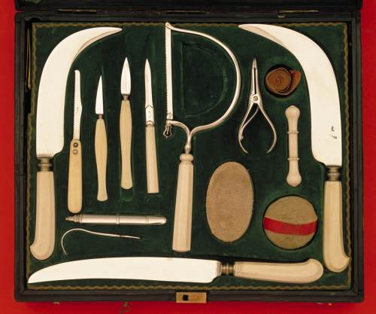

Slide 22
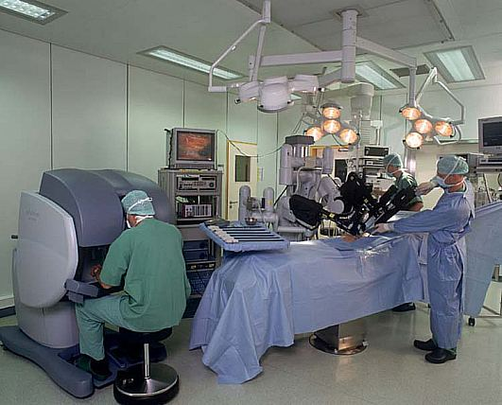

Slide 23
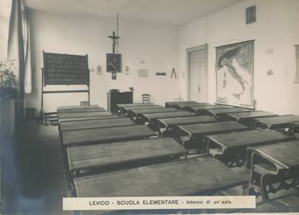

Slide 24


Slide 25
In educazione non si raggiungono risultati quando la velocità e la tecnica contano più del tempo necessario e della sostanza
L’apprendimento è un’attività lenta
Spesso in educazione meno significa di più
Ogni persona ha bisogno del proprio tempo
Ogni apprendimento ha il momento giusto
Per valorizzare al meglio il tempo è necessario porsi finalità e priorità

Slide 26
Sistema Nazionale
di Valutazione
LA VALORIZZAZIONE DEL MERITO
DEL PERSONALE DOCENTE

Slide 27
La valutazione dei docenti: passaggi
anno 1958: Concorso per merito distinto (e note di qualifica)
Nasce con la riforma Gentile (Regio decreto 1054/1923) e viene modificato dal Ministro dell’istruzione Aldo Moro con la legge 165 del 1958.
Il merito distinto permetteva un’accelerazione di carriera con il riconoscimento di competenze professionali e culturali a seguito del superamento di un concorso per titoli ed esami o solo per titoli (a secondo della fascia stipendiale di competenza).
Al concorso potevano partecipare insegnanti con una certa anzianità per una quota del 50% o del 25% in relazione alle classi di concorso.
La legge venne successivamente abrogata con i Decreti delegati (DPR 417 del 1974) in quanto minava l’eguaglianza fra i docenti.

Slide 28
La valutazione dei docenti: passaggi
2000: “Concorsone”
Un concorso selettivo per accertare la preparazione didattico - pedagogica dei docenti in servizio da almeno dieci anni.
Nel progetto del Ministro Berlinguer la qualità della docenza era sostanzialmente riferita alla verifica delle competenze dei docenti che potevano essere premiati con un contributo di 6 milioni di lire l'anno lordi.

Slide 29
La valutazione dei docenti: passaggi
2003: ARAN
Il tentativo dell’ARAN si distingue dai precedenti in quanto imbocca la via della valutazione delle performance dei singoli insegnanti.
A marzo del 2003 l’ARAN sottopose ai sindacati la bozza di articolato che andava nella direzione di un diretto collegamento tra performance delle scuole, risultati degli allievi e "carriera docente".

Slide 30
La valutazione dei docenti: passaggi
2004: Commissione, art. 22
Principi condivisi:
unicità della funzione docente, per cui lo sviluppo di carriera non deve prefigurare gerarchie professionali;
considerazione dell’esperienza, la formazione in servizio e lo svolgimento di specifiche funzioni
ricerca di meccanismi di valorizzazione aperti a tutti e su base volontaria.
Tre elementi per uno sviluppo della carriera docente:
esperienza
formazione
compiti connessi all’articolazione della figura docente e alle necessità delle istituzioni scolastiche

Slide 31
La valutazione dei docenti: passaggi
2008: proposta di legge 953 (Aprea)
La proposta di legge disegna un percorso con tre distinti livelli professionali:
docente iniziale
docente ordinario
docente esperto
I passaggi da un livello all’altro avvengono attraverso procedure concorsuali che tengono conto anche degli esiti della valutazione a cui tutti i docenti dei primi due livelli sono regolarmente sottoposti. All’interno di ciascun livello è prevista una progressione economica automatica basata sull’anzianità.

Slide 32
La valutazione dei docenti: passaggi
Decreto legislativo 150 del 2009, art. 74, comma 4
“Con decreto del Presidente del Consiglio dei Ministri, di concerto con il Ministro dell'istruzione, dell'università e della ricerca e con il Ministro dell'economia e delle finanze, sono determinati i limiti e le modalità di applicazione … al personale docente della scuola”.

Slide 33
La valutazione dei docenti: passaggi
DPCM del 2011
“Determinazione dei limiti e delle modalità applicative delle disposizioni del titolo II e III del decreto legislativo 27 ottobre 2009, n. 150, al personale docente”
Il MIUR, … , stabilisca con apposito provvedimento il sistema di misurazione e valutazione della performance di cui all'art. 7 del decreto legislativo n. 150 del 2009 con il quale verranno individuati le fasi, i tempi, le modalità, i soggetti e le responsabilità del processo di misurazione e valutazione della performance, nonché le modalità di monitoraggio e verifica dell'andamento della performance
Apposito provvedimento del MIUR: … ?

Slide 35
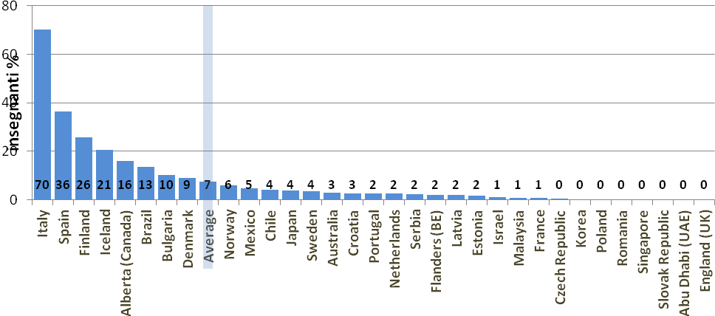
Percentuale di docenti che lavorano in scuole i cui dirigenti scolastici hanno dichiarato che i docenti non sono mai valutati formalmente
Talis 2013 - Teaching and Learning International Survey - Focus Italia 2014
Figura 5.1

Slide 36
TALIS: focus Italia 2014
LA VALUTAZIONE DEI DOCENTI
 | TALIS | ITALIA
Mai valutati in generale | 7% | 70%
Mai valutati dal dirigente | 14% | 75%
Mai valutati da altri membri del team | 30% | 88%
Mai valutati da altri docenti | 53% | 90%
Talis 2013 - Teaching and Learning International Survey - Focus Italia 2014
Tabella 5.1

Slide 37
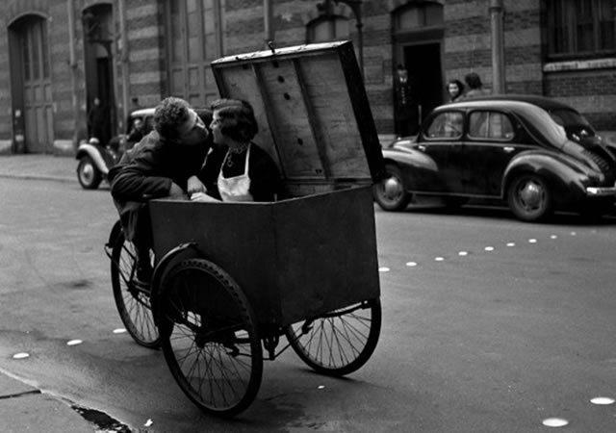
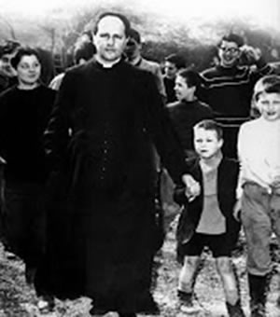
I MITI
“Poveri … ma liberi e felici”
“Più che una professione è una vocazione e una missione … ”

Slide 38
  Legge 107 del 13 luglio 2015
Riforma del sistema nazionale
di istruzione e formazione
e delega
per il riordino delle disposizioni
legislative vigenti

Slide 39

  Legge 107 del 13 luglio 2015
comma 126
Per la valorizzazione del merito del personale docente è istituito presso il Ministero dell'istruzione, dell'università e della ricerca un apposito fondo, con lo stanziamento di euro 200 milioni annui a decorrere dall'anno 2016, ripartito a livello territoriale e tra le istituzioni scolastiche in proporzione alla dotazione organica dei docenti, considerando altresì i fattori di complessità delle istituzioni scolastiche e delle aree soggette a maggiore rischio educativo, con decreto del Ministro dell'istruzione, dell'università e della ricerca

Slide 40
  Legge 107 del 13 luglio 2015
comma 127
Il dirigente scolastico, sulla base dei criteri individuati dal comitato per la valutazione dei docenti, istituito ai sensi dell'articolo 11 del testo unico di cui al decreto legislativo 16 aprile 1994, n. 297, come sostituito dai commi da 126 a 128, assegna annualmente al personale docente una somma del fondo di cui al comma 126 sulla base di motivata valutazione.

Slide 41
  Legge 107 del 13 luglio 2015
comma 128
La somma di cui al comma 126, definita bonus, è destinata a valorizzare il merito del personale docente di ruolo delle istituzioni scolastiche di ogni ordine e grado e ha natura di retribuzione accessoria.

Slide 42
  Legge 107 del 13 luglio 2015
comma 129
Il comitato individua i criteri per la valorizzazione dei docenti sulla base:
della qualità dell'insegnamento e del contributo al miglioramento dell'istituzione scolastica, nonché del successo formativo e scolastico degli studenti;
b) dei risultati ottenuti dal docente o dal gruppo di docenti in relazione al potenziamento delle competenze degli alunni e dell'innovazione didattica e metodologica, nonché della collaborazione alla ricerca didattica, alla documentazione e alla diffusione di buone pratiche didattiche;
c) delle responsabilità assunte nel coordinamento organizzativo e didattico e nella formazione del personale.
Il comitato esprime altresì il proprio parere sul superamento del periodo di formazione e di prova per il personale docente ed educativo …

Slide 43
  Legge 107 del 13 luglio 2015
comma 130
Al termine del triennio 2016-2018, gli Uffici scolastici regionali inviano al Ministero dell'istruzione, dell'università e della ricerca una relazione sui criteri adottati dalle istituzioni scolastiche per il riconoscimento del merito dei docenti … . Sulla base delle relazioni ricevute, un apposito Comitato tecnico scientifico nominato dal Ministro dell'istruzione, dell'università e della ricerca, previo confronto con le parti sociali e le rappresentanze professionali, predispone le linee guida per la valutazione del merito dei docenti a livello nazionale. Tali linee guida sono riviste periodicamente, su indicazione del Ministero dell’Istruzione, dell’università e della ricerca sulla base delle evidenze che emergono dalle relazioni degli Uffici scolastici regionali.

Slide 44
Sistema Nazionale
di Valutazione
Distribuzione fondo

Slide 45
Fondo destinato al merito dei docenti
Ripartizione tra le istituzioni scolastiche
Criteri
L’80% viene suddiviso sulla base del personale di ruolo in servizio
Il 20% viene suddiviso sulla base degli indicatori relativi a : alunni disabili, alunni con cittadinanza non italiana, complessità del territorio, numero medio di alunni per classe
Fonti
- Alunni con disabilità: organico di fatto al 30/10/2015;
- alunni con cittadinanza non italiana per scuola dell’infanzia: rilevazioni sulle scuole a.s. 2014/15;
- alunni con cittadinanza non italiana per scuola primaria, secondaria di I e II grado: anagrafe degli alunni a.s. 2015/16;
- alunni e classi: organico di fatto al 30/10/2015;
- elenco comuni montani o in piccole isole: dati ISTAT al 30/01/2015;

Slide 46
Fondo destinato al merito dei docenti
Distribuzione delle istituzioni scolastiche per importo calcolato
importo medio : € 23.507
classe modale : € 21.500 |
€ 22.000

Slide 47
Sistema Nazionale
di Valutazione
Il monitoraggio

Slide 48
Il monitoraggio: n. 3 schede di rilevazione
le modalità di costituzione dei comitati di valutazione
la definizione dei criteri per la valorizzazione del merito
le modalità di distribuzione del cosiddetto bonus

Slide 49
É stato istituito il Comitato per la valorizzazione dei docenti?
Regioni | NO | SI | Istituti che hanno inviato la Scheda 1
Piemonte | 2 | 550 | 552
Lombardia |  | 1.105 | 1.105
Veneto |  | 574 | 574
Friuli |  | 160 | 160
Liguria | 1 | 188 | 189
E. Romagna |  | 534 | 534
Toscana |  | 462 | 462
Umbria |  | 139 | 139
Marche | 1 | 236 | 237
Lazio | 1 | 694 | 695
Abruzzo |  | 196 | 196
Molise |  | 54 | 54
Campania |  | 973 | 973
Puglia | 1 | 651 | 652
Basilicata | 1 | 122 | 123
Calabria |  | 370 | 370
Sicilia |  | 823 | 823
Sardegna |  | 274 | 274
ITALIA | 7 | 8.105 | 8.112
% istituti che hanno istituito o meno il Comitato per la valorizzazione

Slide 50
Declinazione dei criteri per la valorizzazione dei docenti
Regioni | Commi a) b) c) | Commi a) b) | Commi a) c) | Commi b) c) | Comma a) | Comma b) | Comma c)
Piemonte | 449 | 1 | 13 | 9 | 1 | 1 | 10
Lombardia | 1.009 |  | 5 | 11 |  |  | 6
Veneto | 470 | 3 | 5 | 1 |  |  | 3
Friuli | 146 |  |  | 1 |  |  | 1
Liguria | 154 |  | 3 | 5 | 1 |  | 5
E. Romagna | 443 |  |  | 6 |  |  | 5
Toscana | 420 |  |  | 4 |  |  | 1
Umbria | 129 |  | 1 | 1
Marche | 207 |  | 1 | 1 |  |  | 3
Lazio | 602 | 1 | 4 | 12 |  |  | 14
Abruzzo | 177 |  |  |  | 2 |  | 1
Molise | 47 |  | 1 |  |  |  | 2
Campania | 890 | 4 | 2 | 2 |  |  | 3
Puglia | 603 |  | 1 | 4
Basilicata | 114
Calabria | 343
Sicilia | 788 |  | 1 | 1 | 1 |  | 2
Sardegna | 226 |  | 1 | 1 | 1 |  | 2
ITALIA | 7.217 | 9 | 38 | 59 | 6 | 1 | 58
Il comitato individua i criteri per la valorizzazione dei docenti sulla base:
della qualità dell’insegnamento e del contributo al miglioramento dell’istituzione scolastica, nonchè del successo formativo e scolastico degli studenti
dei risultati ottenuti dal docente o dal gruppo di docenti in relazione al potenziamento delle competenze degli alunni e dell’innovazione didattica e metodologica, nonchè della collaborazione alla ricerca didattica, alla documentazione e alla diffusione di buone pratiche didattiche
delle responsabilità assunte nel coordinamento organizzativo e didattico e nella formazione del personale

Slide 51

Il Comitato ha assegnato pesi diversi ai criteri
Regioni | % istituti che hanno assegnato pesi diversi ai criteri
Piemonte | 63
Lombardia | 63
Veneto | 68
Friuli | 61
Liguria | 60
E. Romagna | 52
Toscana | 52
Umbria | 64
Marche | 58
Lazio | 56
Abruzzo | 50
Molise | 32
Campania | 50
Puglia | 64
Basilicata | 83
Calabria | 53
Sicilia | 52
Sardegna | 51
ITALIA | 57
% istituti che hanno assegnato pesi diversi ai criteri

Slide 52
Il Comitato ha allegato documenti per definire le proprie scelte
Regioni | % istituti che hanno allegato documenti per definire le scelte
Piemonte | 80
Lombardia | 83
Veneto | 78
Friuli | 79
Liguria | 76
E. Romagna | 80
Toscana | 79
Umbria | 83
Marche | 87
Lazio | 78
Abruzzo | 76
Molise | 74
Campania | 82
Puglia | 87
Basilicata | 83
Calabria | 83
Sicilia | 80
Sardegna | 74
ITALIA | 81
% istituti che hanno allegato documenti per la definizione delle scelte

Slide 53
Scelte adottate dal Comitato a maggioranza o all’unanimità
Regioni | % maggioranza | % unanimità
Piemonte | 7 | 93
Lombardia | 6 | 94
Veneto | 8 | 92
Friuli | 8 | 92
Liguria | 8 | 92
E. Romagna | 9 | 91
Toscana | 6 | 94
Umbria | 9 | 91
Marche | 6 | 94
Lazio | 8 | 92
Abruzzo | 2 | 98
Molise | 2 | 98
Campania | 4 | 96
Puglia | 4 | 96
Basilicata | 9 | 91
Calabria | 4 | 96
Sicilia | 5 | 95
Sardegna | 12 | 88
ITALIA | 6 | 94
% istituti per cui le scelte del Comitato sono state adottate a maggioranza o all'unanimità

Slide 54
A quanti docenti è stato assegnato il bonus
% docenti a cui gli istituti hanno assegnato il bonus
Numero docenti a cui gli istituti hanno assegnato il bonus

Slide 55
A quanti docenti è stato assegnato il bonus

Slide 56
Documentazione acquisita prima dell’assegnazione del bonus
Regioni | % istituti che hanno acquisito documentazione
Piemonte | 91
Lombardia | 96
Veneto | 97
Friuli | 91
Liguria | 90
E. Romagna | 86
Toscana | 94
Umbria | 99
Marche | 93
Lazio | 89
Abruzzo | 93
Molise | 77
Campania | 92
Puglia | 94
Basilicata | 92
Calabria | 93
Sicilia | 94
Sardegna | 83
ITALIA | 92
% istituti per documentazione acquisita

Slide 57
In che modo il dirigente ha definito entità e criteri quantitativi per il bonus da corrispondere?
Regioni | Uguale per tutti i docenti individuati | Differenziato per i docenti individuati | Istituti che hanno assegnato il fondo
Piemonte | 74 | 421 | 495
Lombardia | 272 | 740 | 1.012
Veneto | 116 | 394 | 510
Friuli | 26 | 103 | 129
Liguria | 35 | 120 | 155
E. Romagna | 76 | 418 | 494
Toscana | 59 | 348 | 407
Umbria | 29 | 84 | 113
Marche | 31 | 182 | 213
Lazio | 59 | 582 | 641
Abruzzo | 32 | 150 | 182
Molise | 5 | 43 | 48
Campania | 226 | 696 | 922
Puglia | 123 | 492 | 615
Basilicata | 23 | 93 | 116
Calabria | 90 | 268 | 358
Sicilia | 189 | 598 | 787
Sardegna | 44 | 172 | 216
ITALIA | 1.509 | 5.904 | 7.413
% istituti che hanno corrisposto il bonus con definizione di entità e criteri quantitativi differenziati

Slide 58
La scuola è interessata a partecipare alle «buone pratiche»?
Regioni | Interessata | Non interessata | Istituti che hanno assegnato il fondo
Piemonte | 154 | 395 | 495
Lombardia | 377 | 730 | 1.012
Veneto | 154 | 428 | 510
Friuli | 37 | 128 | 129
Liguria | 61 | 125 | 155
E. Romagna | 155 | 374 | 494
Toscana | 173 | 289 | 407
Umbria | 43 | 90 | 113
Marche | 105 | 130 | 213
Lazio | 273 | 424 | 641
Abruzzo | 95 | 97 | 182
Molise | 25 | 29 | 48
Campania | 487 | 484 | 922
Puglia | 302 | 356 | 615
Basilicata | 47 | 73 | 116
Calabria | 178 | 198 | 358
Sicilia | 369 | 461 | 787
Sardegna | 59 | 207 | 216
ITALIA | 3.094 | 4.319 | 7.413
% scuole interessate a partecipare alle << buone pratiche>>

Slide 59

PER MIGLIORARE
Un’idea di scuola e di miglioramento
Non è sufficiente applicare alla lettera la legge
PER IL MIGLIORAMENTO è necessario avere (cfr P. W.)
Consapevolezza
Condivisione
Convenienza (personale e/o collettiva)
Ma soprattutto condividere una buona idea di scuola e di professionalità docente

Slide 60
“Proponi uno scopo,
ma che sia grande”
don Lorenzo Milani
"E' paradossale ma estremamente vero che
il modo migliore per raggiungere un obiettivo sia non puntare direttamente ad esso
ma a qualcosa di molto più ambizioso“
Arnold Toynbee (storico inglese)

Slide 61



Slide 62



Slide 63





Slide 64






Slide 65



